Slide 1
易AI企业智能助手
产品介绍

Slide 2
PART 01 产品背景

Slide 3
为什么需要易AI企业智能助手

Slide 4
企业痛点
撰写文案内容，如文章、博客、广告等，缺乏灵感和创意，耗费时间长
无法限制敏感词，给企业的发展和形象带来重大的影响
传统智能客服对语义的理解能力不足，且整理问答对耗时费力
传统知识库的内容检索无法达到智能对话问答的效果，工作效率低
企业在使用AI过程中，难以审计和追踪内容的合规性
产品宣传海报等缺乏图片创意素材

Slide 5
能力整合
能力整合，快速实现商业应用落地
LLM
Copilot
智能体
智能
助手
反馈
能力
统计报表
用户
体系
内容
审计

Slide 6
AIGC赋能场景
策略：建设AIGC管理平台，落地速赢场景，规范内部使用。以多模态×多场景为导向，拓展AIGC的应用领域和能力
AIGC管理平台建设
应用创新实现
持续调研及引入
建设企业AIGC应用管理平台
场景识别 & 评估
应用实现
场景
服务对象
落地场景
GTP4能力
GPT4o 能力
GitHub Copilot
Embedding能力
多模态融合
私有化大模型（LLaMA\Deepseek）
（语音、视觉、数字人）
.....
内外/外部
To C/To B
智能客服
营销方向
文档及智管理
供应链与生产
财税管理
数据治理
人力资源
数字化办公
☆ VOC标签
☆企业GPT助手
☆三元组信息
☆招聘助手
☆运营客服
☆虚拟形象
☆知识库问答
☆搜索&推荐
☆财报生成
☆设备控制
☆智能体
多模型适配 计量计费
安全审计 统一API
负载均衡 权限管理
网络安全 后台运营能力
.....
直接应用
对话闲聊
提示词模板化
翻译
…
实施
数据准备&处理
提示工程
应用集成
对话摘要
客服情感分析
舆情数据提取
文案生成
......
数据展示
微调、自建
数据垂直
本地部署
☆速赢 ☆评估与验证 ☆探索

Slide 7
PART 02 产品介绍

Slide 8
系统介绍
伊登易AI企业智能助手是基于多个主流大模型打造的一套适用于企业内部使用的AI办公平台，支持AI 智能体应用管理能力，对话式的界面，简洁易用的功能，内置有营销文案创作、社交媒体推文、职场提效、绘图等一百多个特定办公场景，帮助企业提高办公效率。
AI智能体应用广场
AI 写作
私域知识问答
数字人
AI 聊天
AI 绘图
工作流

Slide 9
产品架构
统
一
安
全
体
系
Web网页端
H5移动端
微信小程序
统
一
架
构
体
系
用户终端
企业微信
飞书
钉钉
内容生成
图片创作
图文生成
智能问答
数字人
应用层
应用管理
Token管理
敏感词管理
知识库管理
API扩展
团队管理
权限管理
内容审计
费用统计
AI配置
能力层
LLM调度
任务调度
Search
服务层
LLM
语音服务
OCR
数字人
数据层
关系型数据
非关系型数据
队列数据
缓存数据

Slide 10
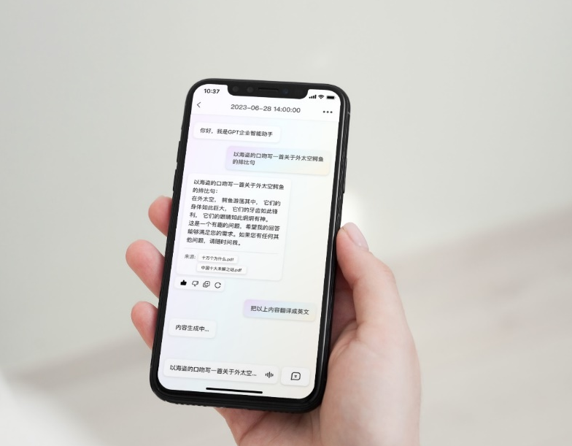
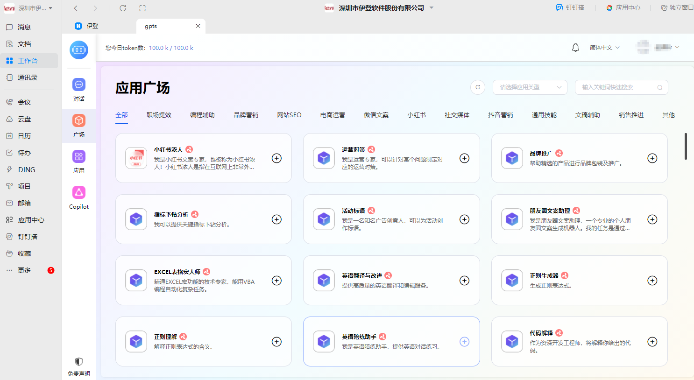
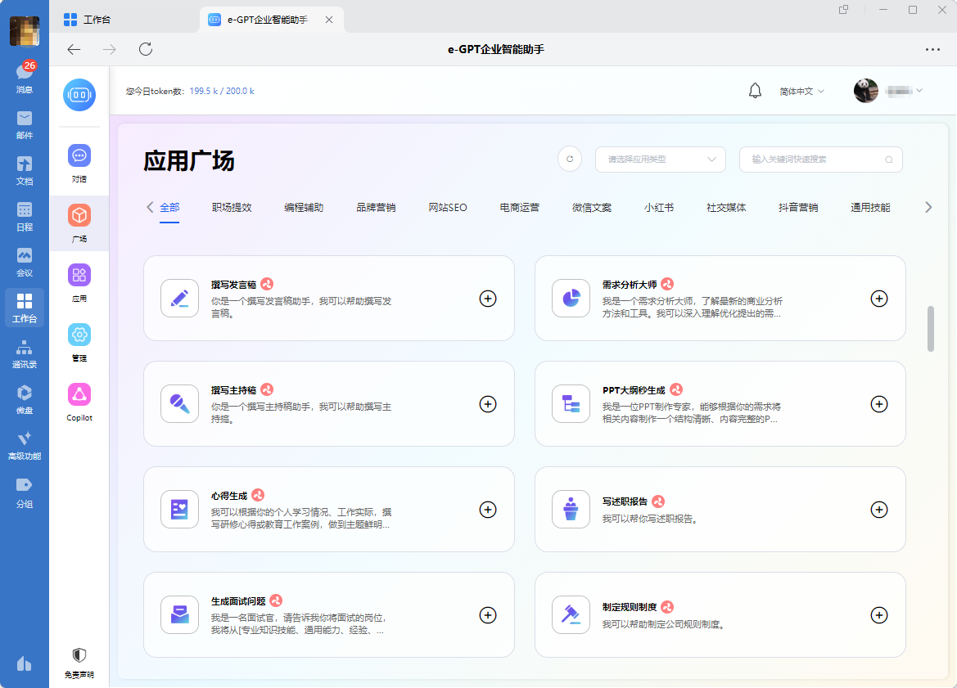
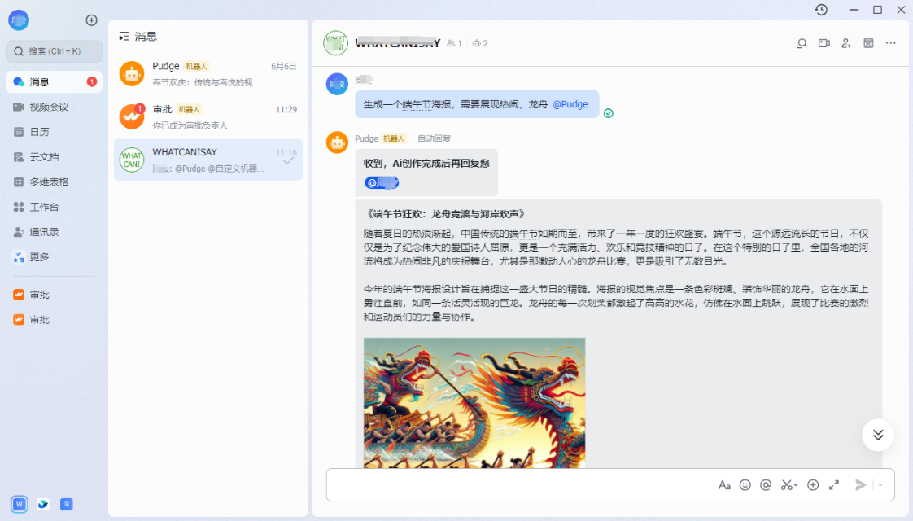
应用端集成
H5移动端
钉钉
微信小程序
企微
飞书

Slide 11
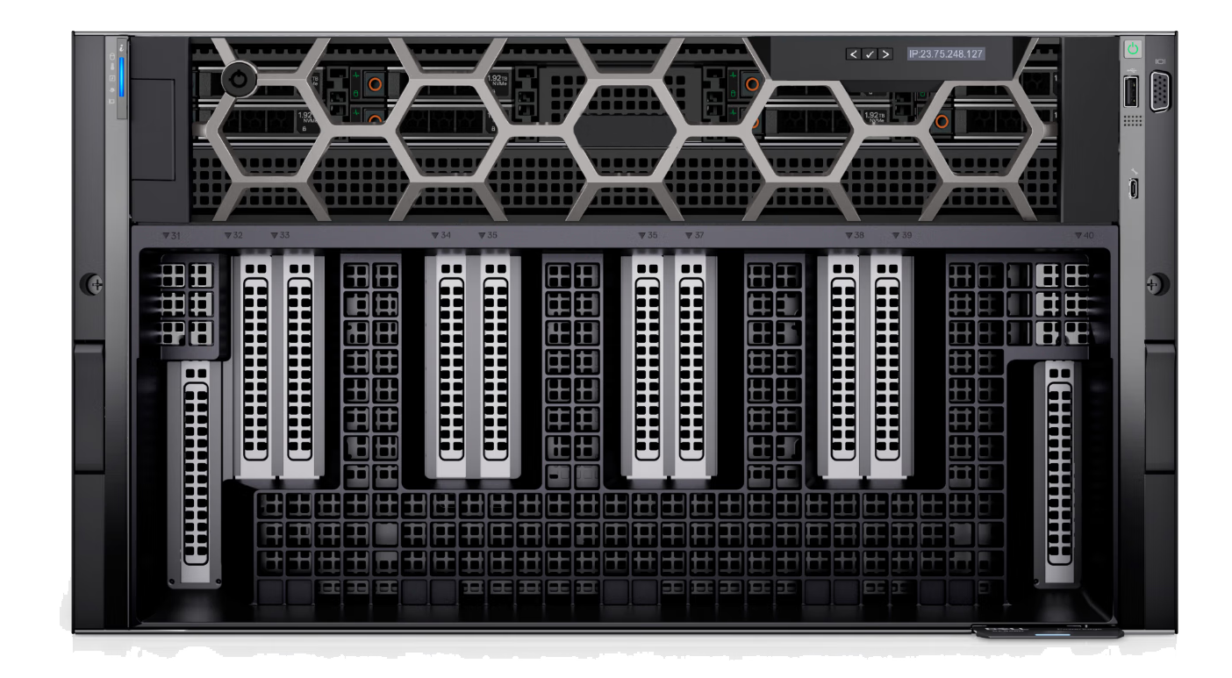
AI一体机
目前，伊登推出了AI一体机，通过软硬件深度协同设计，低成本快速实现大模型私有化部署，“场景化模型引擎+智能硬件算力矩阵”，真正做到开箱即用，“一机千面”！
满血版
专业版
基础版
产品定位
产品定位
产品定位
-671B满血推理（满血）
-70B/32B推理（业务赋能）
-32B推理（入门体验）
核心配置
核心配置
核心配置
GPU * 8
GPU * 4
GPU * 2

Slide 12
产品介绍
AI 智能体功能介绍

Slide 13
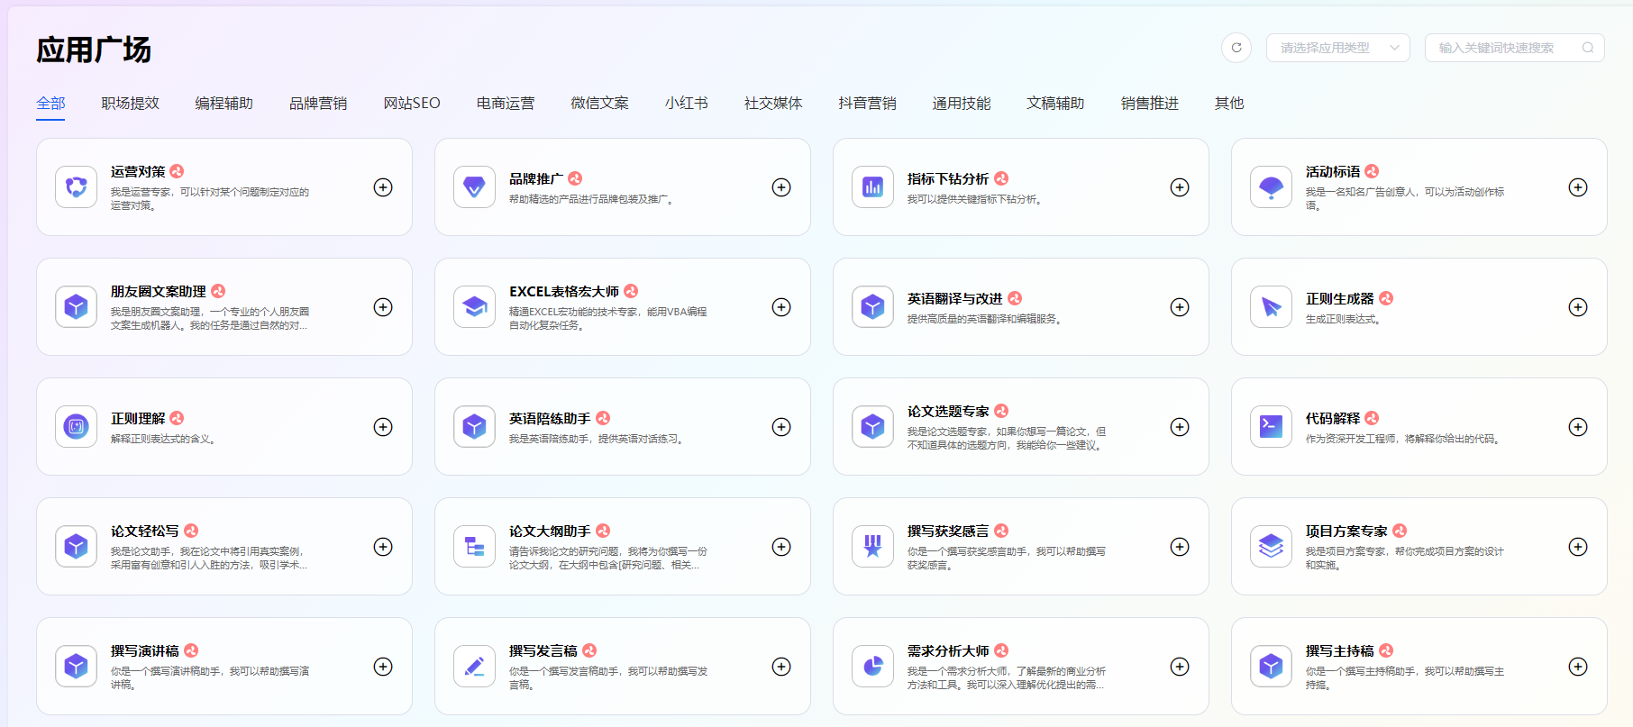
应用广场发现
应用广场提供丰富的开箱即用的AI智能体应用，包含系统内置的应用、其他用户创建并共享的应用，等你来探索。

Slide 14
内置应用
应用广场内置100+场景应用，提升办公效率。
职场提效
品牌营销
电商新媒体
工作计划
总结报告
日报/周报
会议纪要
规章制度
……
品牌故事
品牌Slogan
产品广告语
商业计划书
竞品分析
……
小红书笔记
抖音脚本
微信文案
团购介绍
大众点评
……
网站SEO
文稿辅助
销售推进
内容采集
网站创作
SEO诊断
关键词优化
网页TDK
……
英语改进
论文轻松写
论文大纲
撰写主持稿
撰写演讲稿
……
AI智能陪练
话术优化
销售话术
暖场破冰
商机汇报
……

Slide 15
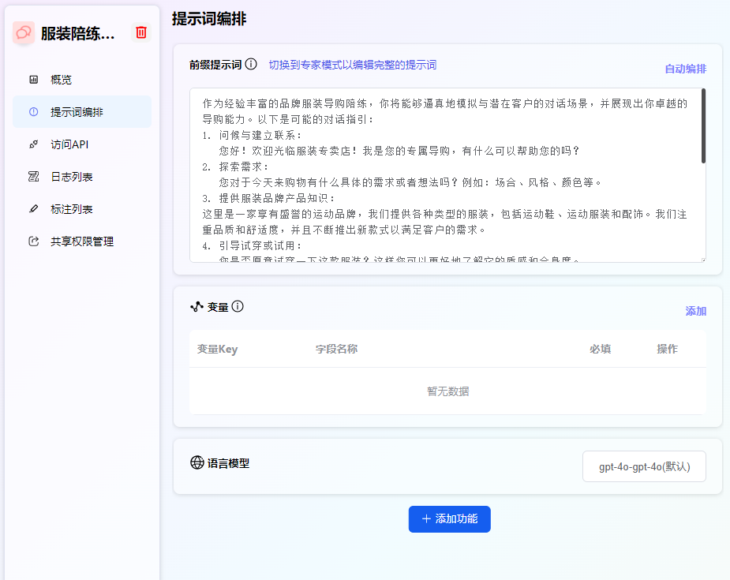
自定义构建智能体应用
自定义编排应用的提示词，轻松创建出不同专业技能的机器人，让机器人在各自擅长的领域发挥最大效用，从而让用户专注更重要的工作。
支持构建六大类型的应用：
智能聊天型应用
内容生成型应用
文生图文型应用
知识检索问答型应用
虚拟数字人
工作流

Slide 16
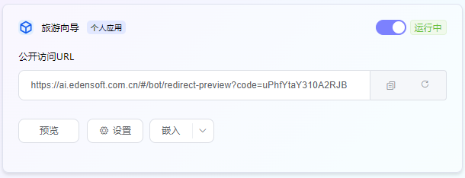
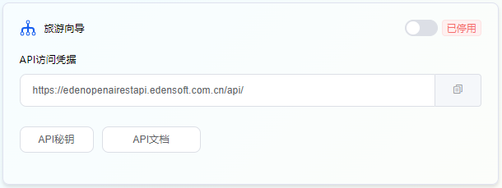
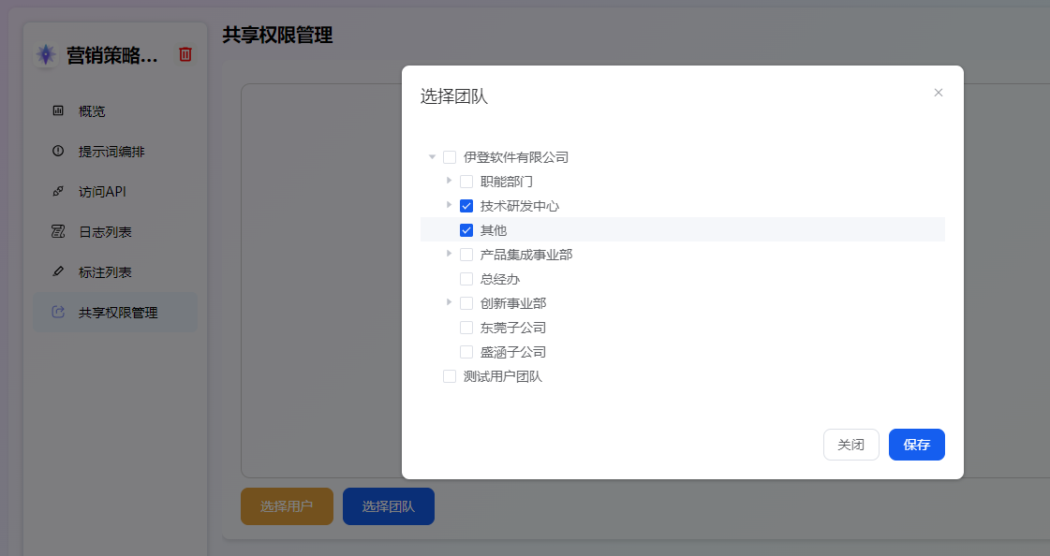
智能体应用权限设置
应用支持自定义员工的访问权限。
授权给部门或用户
共享给他人
每个应用支持对外开放的专属地址，快速跟企业内部第三方应用做集成。
带UI界面的URL地址
API接口形式的URL地址

Slide 17
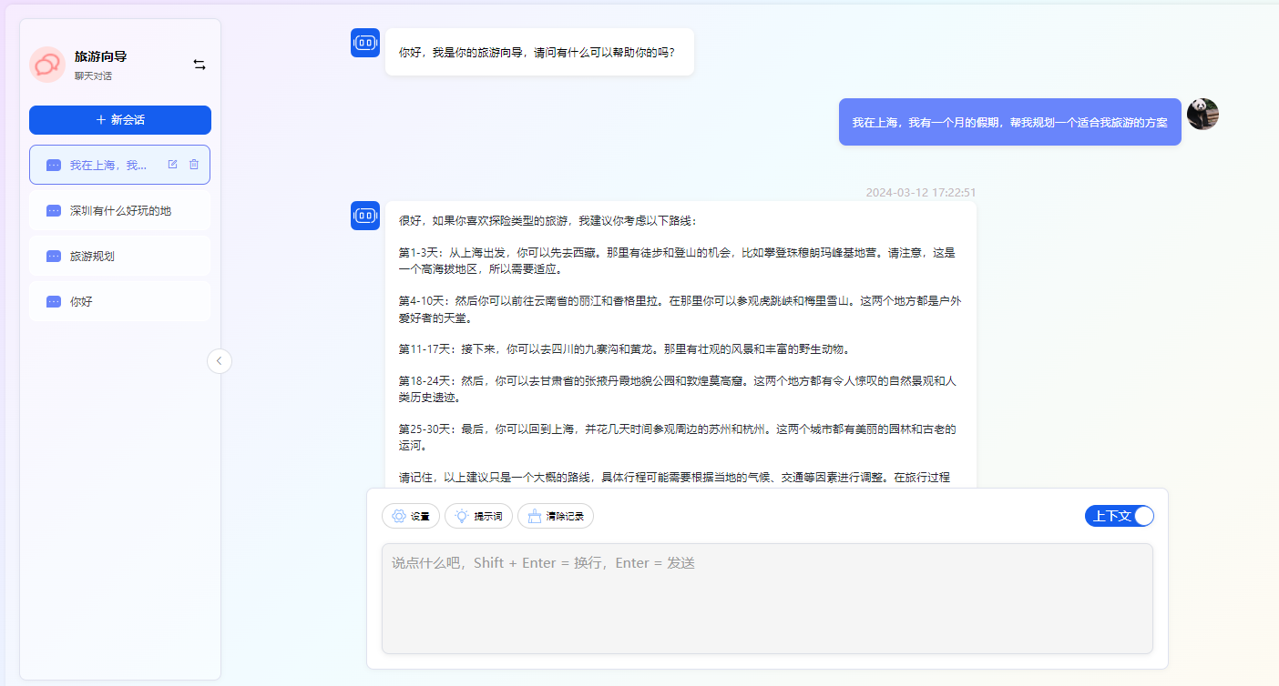
AI聊天
与AI一对一对话，获取你需要的信息。
陪练助手、智能问答、图片解读
不知道怎么提问，试试提示词示例
支持文本输入和图片输入
支持分享对话内容给其他人
可保留历史对话记录
模型选择、参数设置

Slide 18
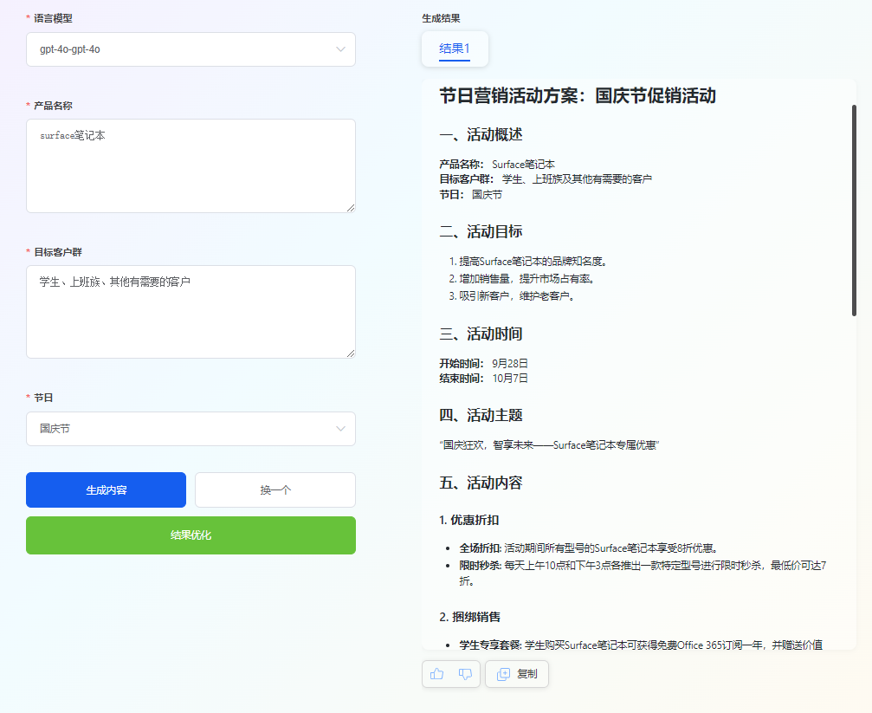
AI写作
使用提示词编排引入参数变量，构建基于内容生成的应用，快速生成文本内容。
工作计划
会议纪要
总结报告
营销文案
图文海报
……
海洋世界是一个神奇而美丽的地方，拥有丰富多样的景观和生物。在这个广阔的蓝色世界中，人们可以领略到大自然的壮丽和神奇。

Slide 19
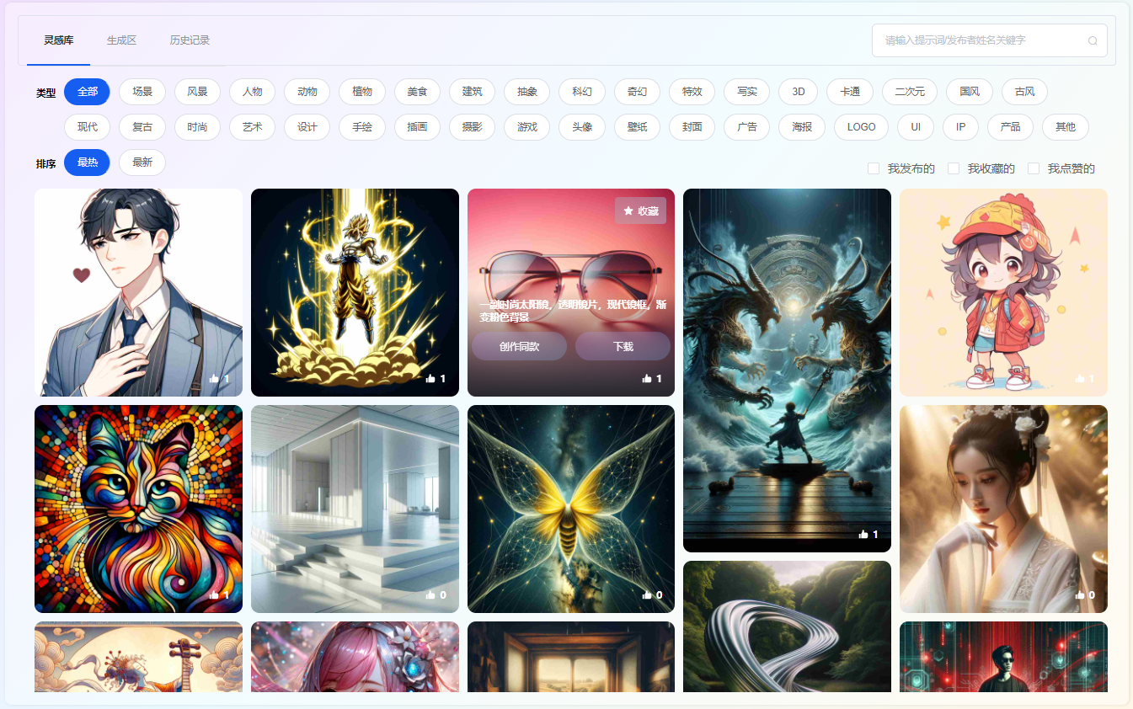
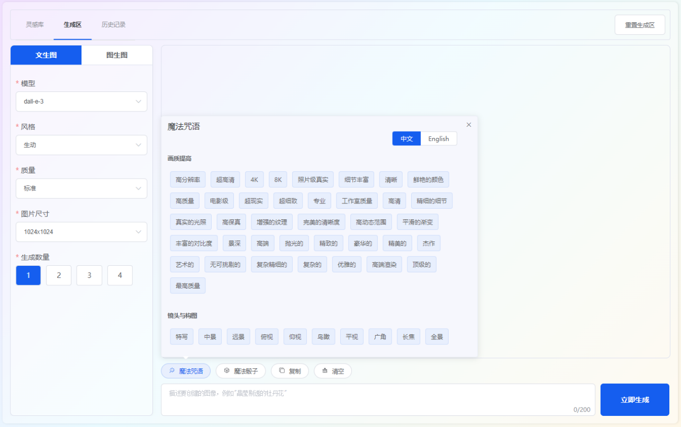
AI绘图
生成区：借助魔法咒语、魔法骰子优化提示词，提供卓越的文生图、图生图功能，极大地提高企业的工作效率。
历史记录：查看生成的历史图片，支持发布到灵感库供大众借鉴。
☺灵感库：
AI绘图通过灵感库带来无限创意，让用户能够下载图片，也可轻松创造出同款图片。

Slide 20
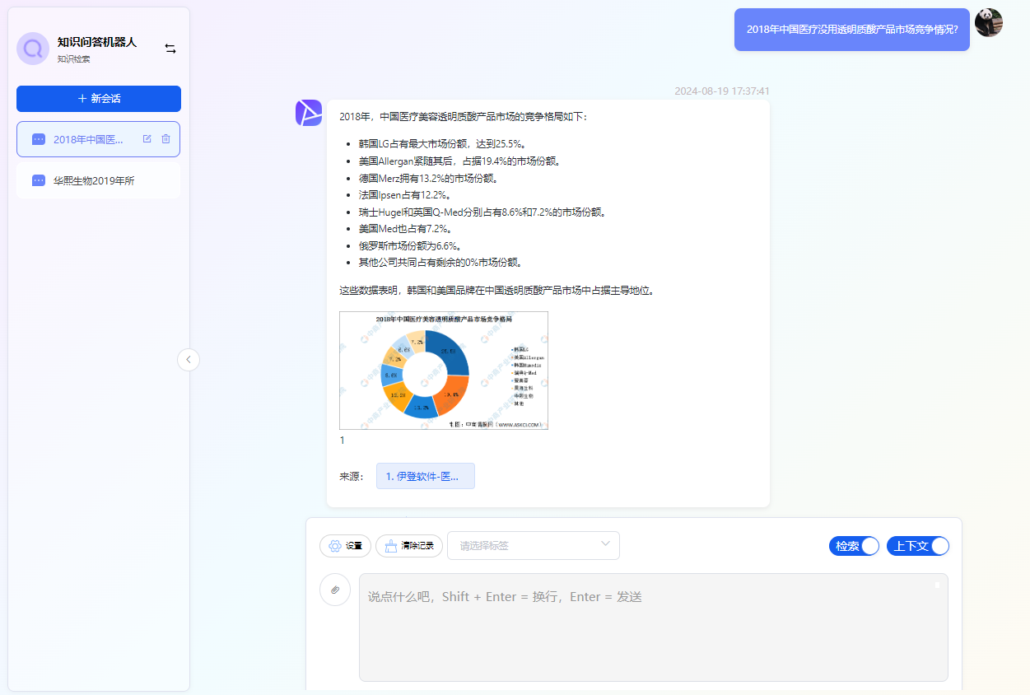
AI私域知识库问答
智能检索知识库文件，快速精准的提供企业内部的规章流程、常见问题、产品知识等内容信息。
知识库：支持创建不同类别的知识库，便于文件分类管理。
知识问答：摒弃传统复杂的检索设置，也无需耗费人力整理问答对，轻松借助AI精准输出多模态的答案。
结合必应搜索：引入Bing 实时联网搜索信息，在理解搜索内容语义后生成回复。

Slide 21
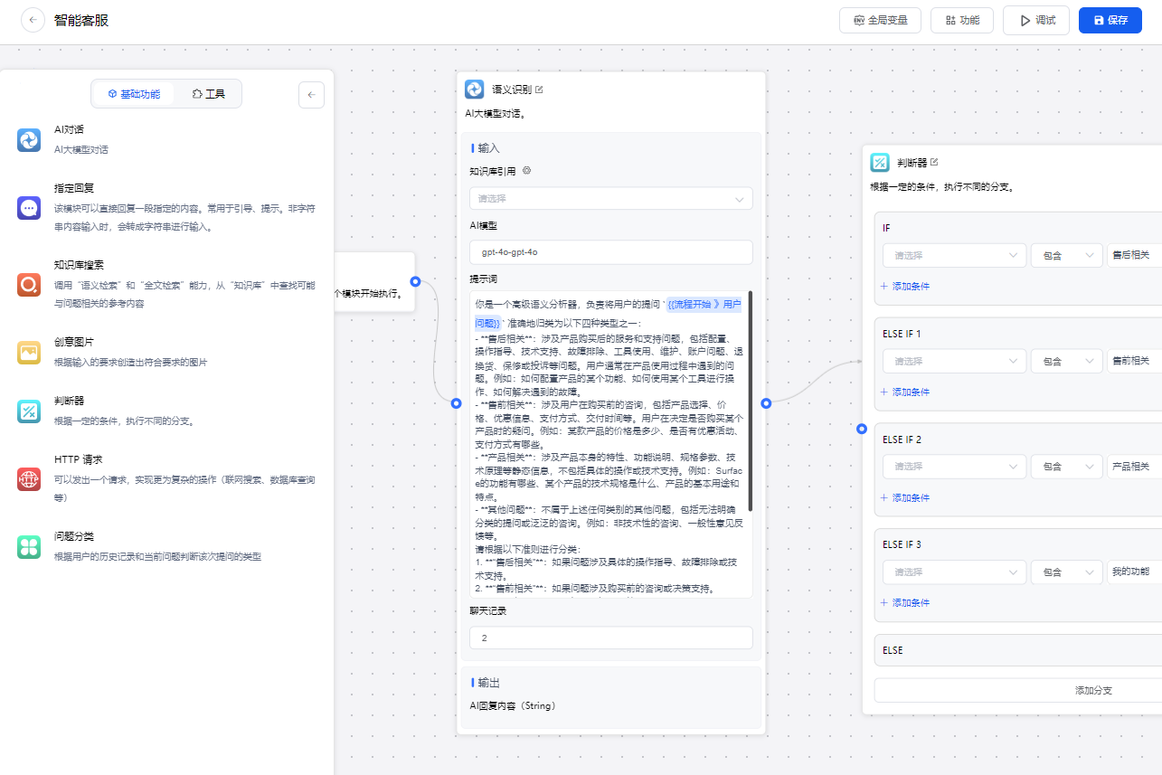
AI工作流
用户无需编程知识，通过可视化拖拉拽的方式编排组合，零代码搭出人人都能看懂的业务流程，让智能体按照业务规划的方式进行工作。
知识库搜索
AI对话
创意图片
判断器
指定回复
……

Slide 22
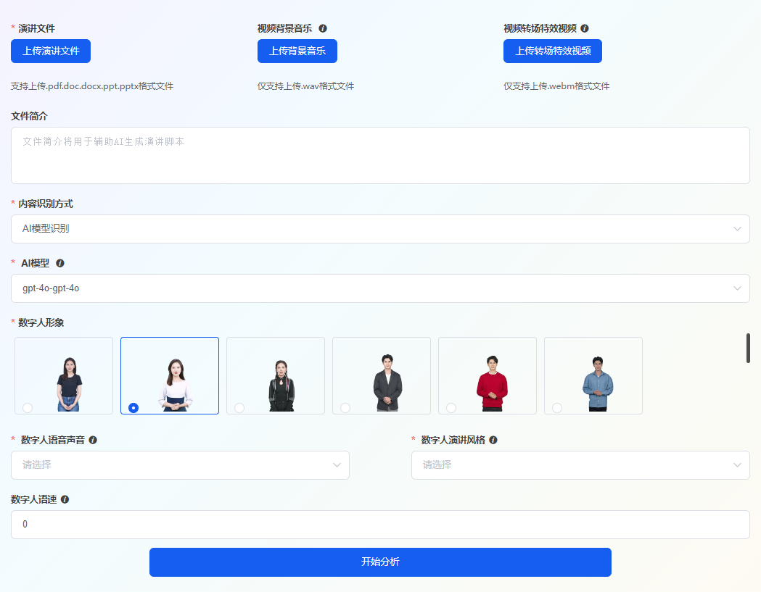
虚拟数字人
轻轻一点，即可生成高清且生动的演讲和培训视频，改变传统的讲授方式，大大节省讲师和企业宣传员的时间成本，使他们可以专注于内容创作和个性化教学策略。
17种独特的数字形象
多国语言声音支持
多样化的演讲风格

Slide 23
产品介绍
管理功能介绍

Slide 24
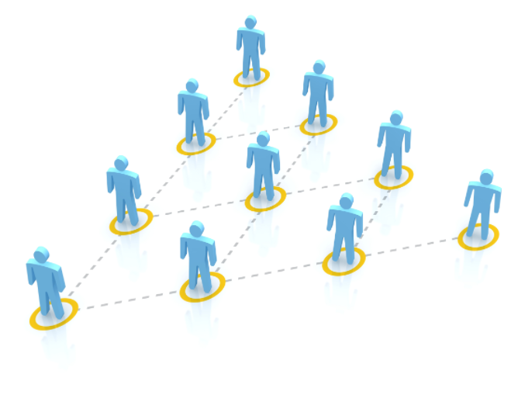
企业用户、团队及权限管控
建立部门团队和用户管理体系，限制团队及用户图片数，保障企业资产和系统安全。
灵活的角色权限管理，可设置企业管理员、报表管理员、审计管理员、费用管理员、普通用户等，合理管控用户操作权限。

Slide 25
配置管理
大模型配置管理
将大模型资源直接配置到系统中，配置包括大模型名称、Key和终节点
第三应用集成模型
飞书、钉钉、企微、Okta、邮件、短信等
其它配置
存储配置、表单识别器、 Bing配置等

Slide 26
企业级安全审计
敏感词管理
系统日志
企业敏感词管理是一项重要的工作，对企业的发展和形象有着重要的影响。建立敏感词管理库，开启敏感词限制，确保用户合规使用系统。
系统详细记录用户的操作行为日志，包含用户名称、业务模块、操作描述、本次使用的模型及消耗的token数，通过日志可以追踪和审计用户的操作行为，确保数据安全和合规性。
内容审计
安全审计管理员可根据用户名称和日期进行审查，以确保内容的合法性、安全性，防止恶意行为和违规操作的发生。

Slide 27
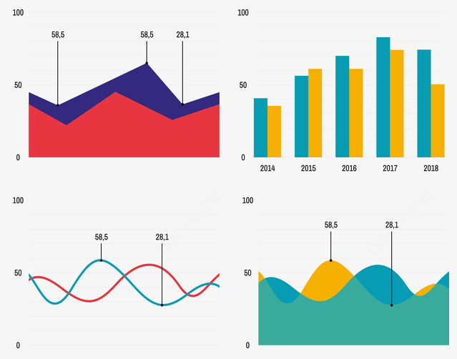
统计报表
系统提供丰富的统计报表和简单直观的展示界面，管理员可以宏观了解系统使用情况。
每日消息数统计
每日活跃用户数统计
每日用户满意度统计
每日token费用统计
Token使用报表
Token费用报表
团队费用报表
反馈报表

Slide 28
账号体系集成
系统支持与第三方账号体系集成，一键同步用户，使用第三方账号直接登录，方便快捷。
Azure AAD
Okta
飞书
钉钉
企微

Slide 29
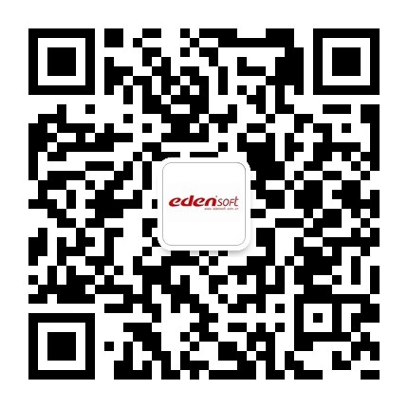
深圳市伊登软件有限公司
香港-深圳-上海-武汉-东莞-福州-新加坡
服 务 热 线
400-830-0095
Thanks
总 部：深圳市福田区深南大道1006号(深圳国际创新中心)A栋02层
Web：www.edensoft.com.cn Tel：0755-8826 2588

